Slide 1
Counting Sort Algorithm
Barrios Silva, Alonso Winston
Mendoza Jacinto, Gustavo Alonso

Slide 2
Algorithm Example
Dado el siguiente arreglo con datos entre el 0 y 8:
int array[ ] = {1, 4, 1, 2, 7, 5, 2};
1
4
1
2
7
5
2

Slide 3
1er Paso:
1
4
1
2
7
5
2
Se crea un arreglo (count) de tamaño 9, inicializado con 0’s. En este arreglo se hará el conteo de cuántas veces se repite un número .
0
1
2
3
4
5
6
7
8
0
0
0
0
0
0
0
0
0

Slide 4
2^{do} Paso:
Se hace el conteo, siendo el índice el número del array y su contenido las veces que se repite.
1
4
1
2
7
5
2
0
1
2
3
4
5
6
7
8
0
2
2
0
1
1
0
1
0

Slide 5
3er Paso:
Se modifica el arreglo count, a cada elemento se le agrega el elemento anterior.
0
1
2
3
4
5
6
7
8
0
2
2
4
0
4
1
5
1
6
0
6
1
7
0
7
0+2
2+2
4+0
4+1
5+1
6+0
6+1
7+0

Slide 6
4^{to} Paso:
Se crea un nuevo arreglo en donde estará array ya ordenado.

Slide 7
5^{to} Paso:
Se coloca los elementos en la correcta posición y se le resta en uno.
1
4
1
2
7
5
2
0
1
2
3
4
5
6
7
8
3
0
0
2
4
5
6
2
4
4
5
6
6
7
7
1
1
2
3
4
5
6
7
1
1
2
2
4
5
7

Slide 8
¿Cuándo y dónde usar?
El algoritmo sirve para ordenar preferiblemente números enteros.
También es útil para ordenar cadenas.
No es recomendable usar para números decimales, aunque es posible.
No es eficiente si se tiene un rango muy alto.
No es muy eficiente si el tamaño del arreglo es muy alto.

Slide 9
Código

Slide 10
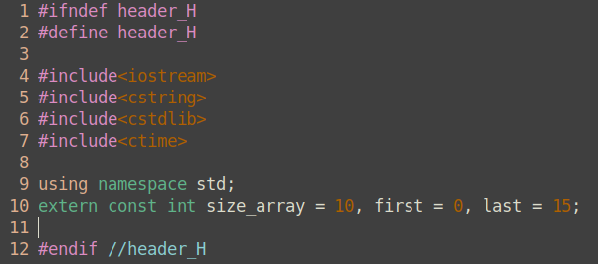
header.h

Slide 11
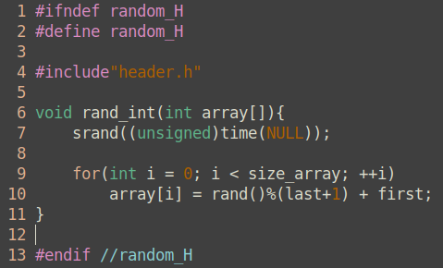
random.h

Slide 12
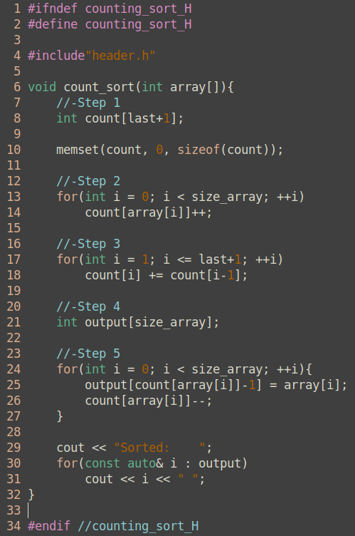
counting_sort.h

Slide 13
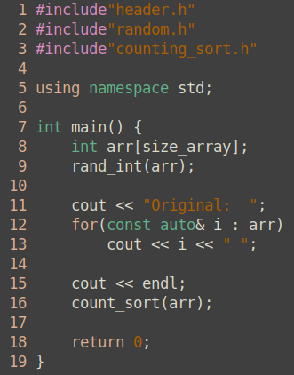
main.cpp

Slide 14
Complejidad
El algoritmo tiene una complejidad de O(n+k) ----> lineal , en donde ‘n’ es el número de elementos a ordenar y ‘k’ el tamaño del vector auxiliar (máx - min).
La complejidad se mantiene lineal tanto en el peor caso como en el mejor caso.
El tiempo de ejecución se incrementa casi de manera lineal con respecto al tamaño de la entrada.

Slide 15
Estabilidad
Algoritmo estable: Dos objetos con claves iguales aparecen en el mismo orden relativo entre sí en la salida, teniendo en cuenta el orden en el que aparecen en la entrada.

Slide 16
Preguntas

Slide 17
¿Cuál es el tipo de dato más recomendable para usar el Counting Sort?
¿Cuál sería un ejemplo simple de peor caso?

Slide 18
¿Cuál es el tipo de dato más recomendable para usar el Counting Sort?
Entero positivo.
¿Cuál sería un ejemplo simple de peor caso?
array [] = {0, 100, 3, 120}

Slide 19
GRACIAS

